Slide 1
멀티미디어 프로젝트 플레이어 만들기

Slide 2
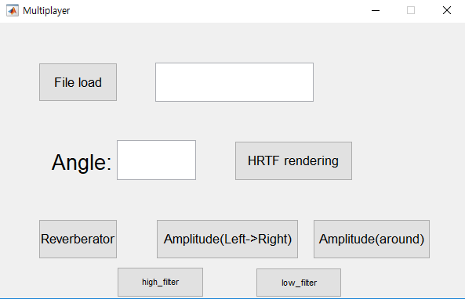
GUI 모습

Slide 3
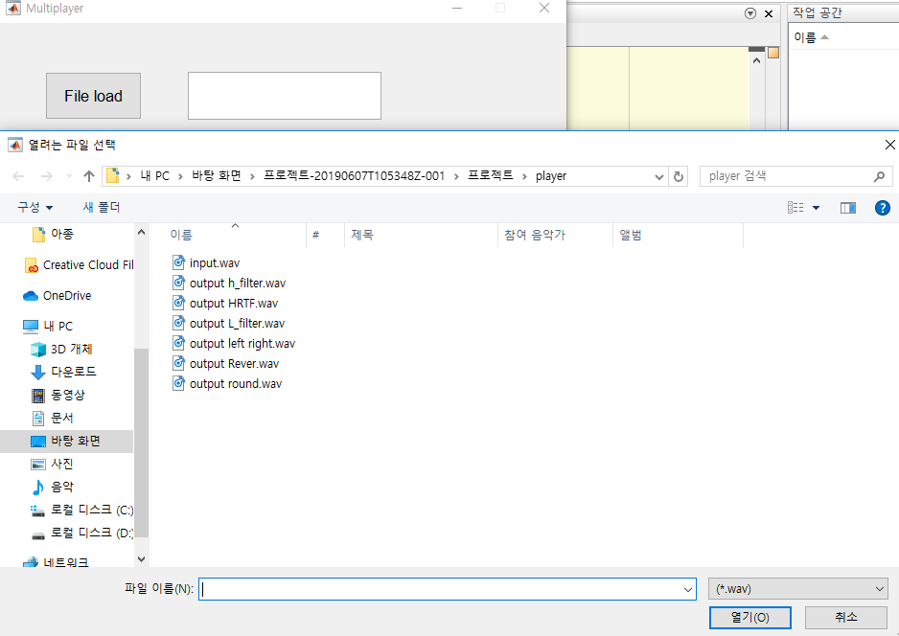
File load

Slide 4
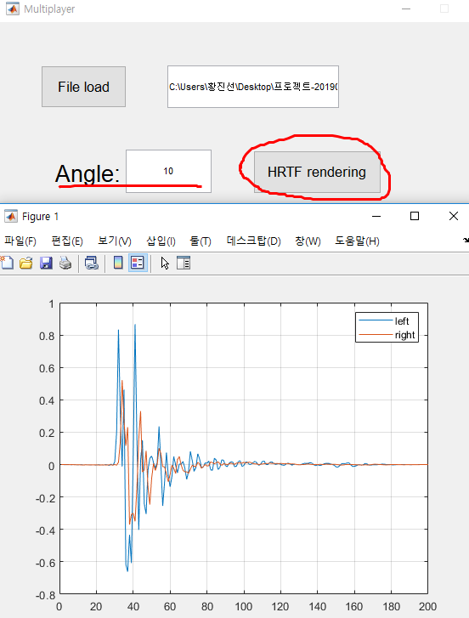
HRTF rendering

Slide 5
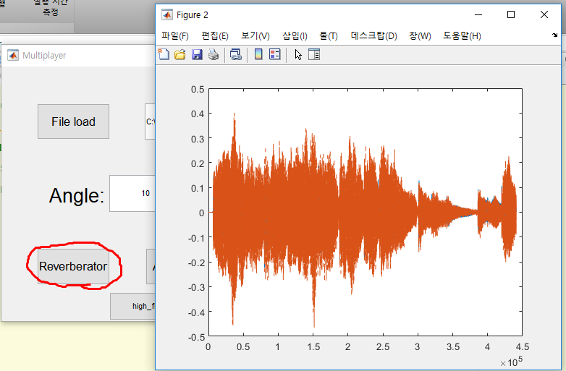
Reverberator

Slide 6
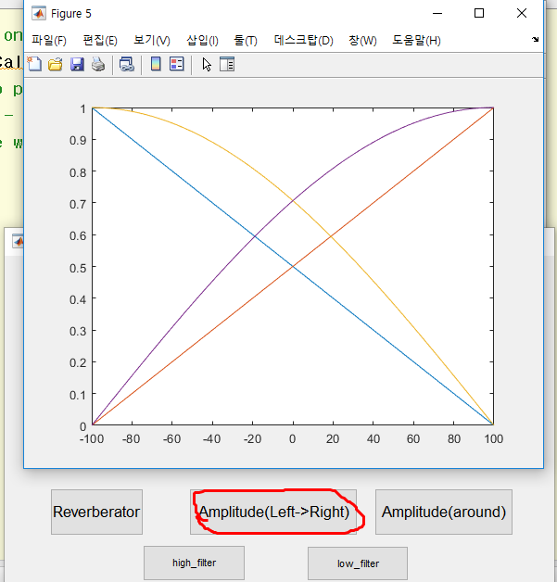
Amplitude(Left->Right)

Slide 7
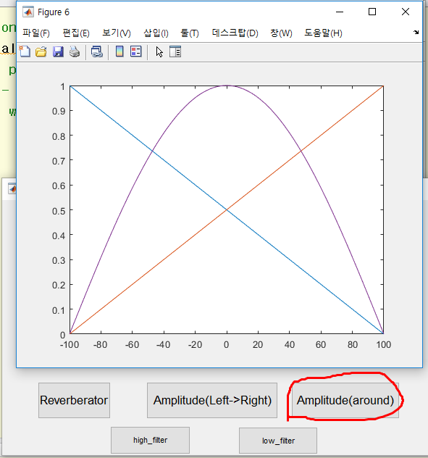
Amplitude(around)

Slide 8
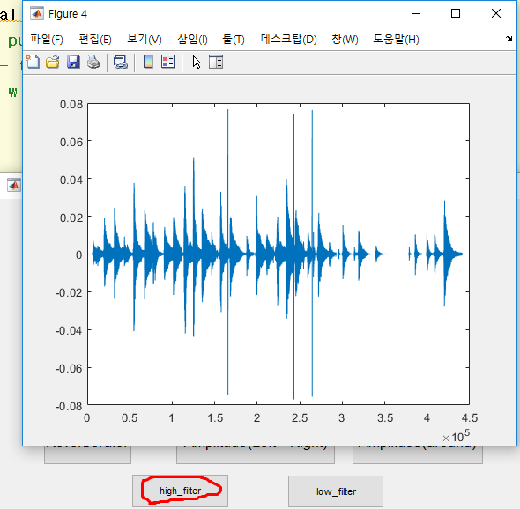
high pass filter

Slide 9
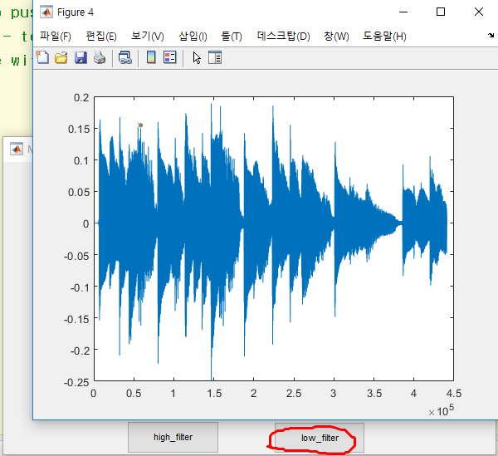
low pass filter

